Slide 1
Memodifikasi Form
Adi Rachmanto,S.Kom –UNIKOM

Slide 2
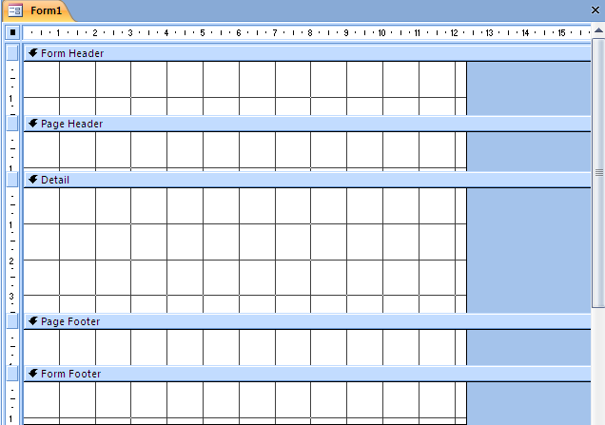
Mengenal Struktur Form
Untuk mengetahui struktur form, kita bisa membuat form kosong dengan cara :
Tab Create → Form Design

Slide 3
Penjelasan Struktur Form
Bagian | Fungsi
Form Header | Bagian yang akan tercatak pada bagian atas lembar kerja setiap form
Form Footer | Bagian yang akan tercetak pada bagian bawah lembar kerja setiap form
Page Header | Bagian judul halaman yang terletak di bagian atas lembar kerja form
Page Footer | Bagian judul halaman yang terletak di bagian bawah lembar kerja form
Detail | Bagian yang berisi rincian data field berikut nama field sumber pembuatan tabel.
Saat pertama kali kita membuat form menggunakan form yang kosong, lembar kerja design form hanya akan menampilkan bagian detail saja. Perintah untuk menampilkan dan menyembunyikan bagian lain adalah :
Klik Kanan pada area form, pilih Form Header/Footer untuk menampilkan / menyembunyikan bagian form Header/Footer.
Klik Kanan pada area form Page Header/Footer untuk menampilkan / menyembunyikan bagian Page Header/Footer.

Slide 4
Menggunakan field
Nama-nama field yang merupakan sumber data dari form, secara otomatis akan ditampilkan pada jendela desain form pada kotak Field List. Jika nama field belum tampil, kita dapat menampilkannya dengan cara sebagai berikut :
1. Klik tombol Add Exiting Field pada bagian Tools, sehingga akan tampil kotak daftar field dari sumber data tabel yang telah kita tentukan sebelumnya.

Slide 5
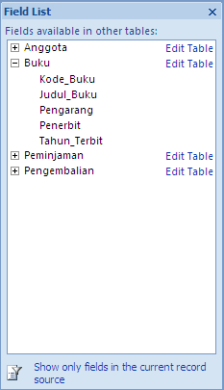
2. Pilih salah satu nama field yang akan digunakan dan geserlah nama field tersebut ke bagian Detail sehingga akan terbentuk kontrol field dan nama field dari field yang diambil.

